Slide 1
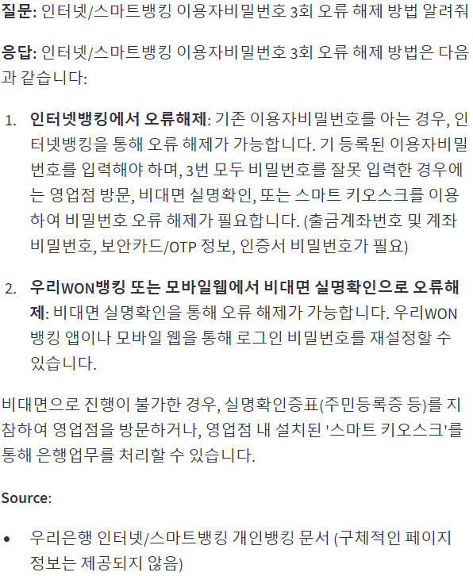
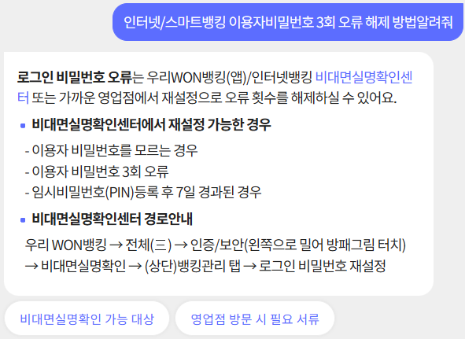
가독성 수정 전

Slide 2
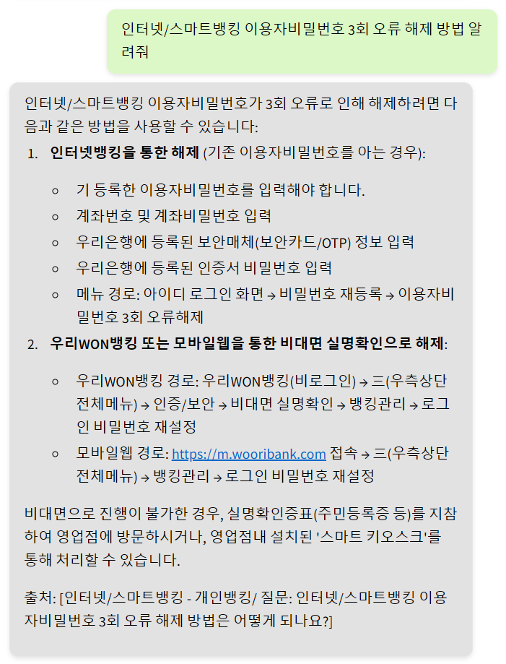
가독성 수정 후

Slide 3
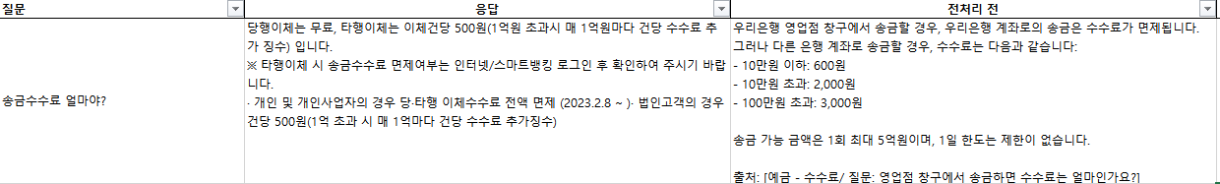
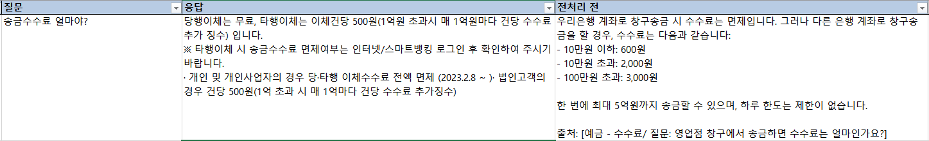
문서에는 없는데 답변이 잘 나옴
전처리 전
전처리 후

Slide 4
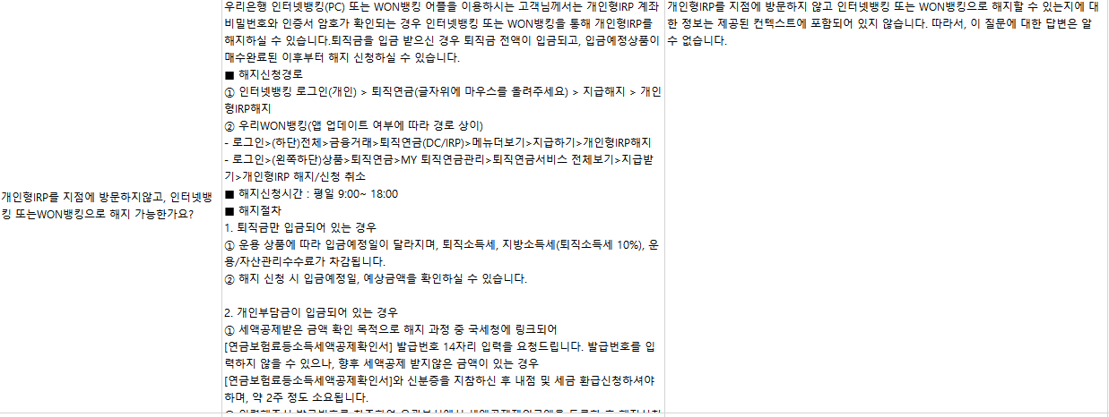
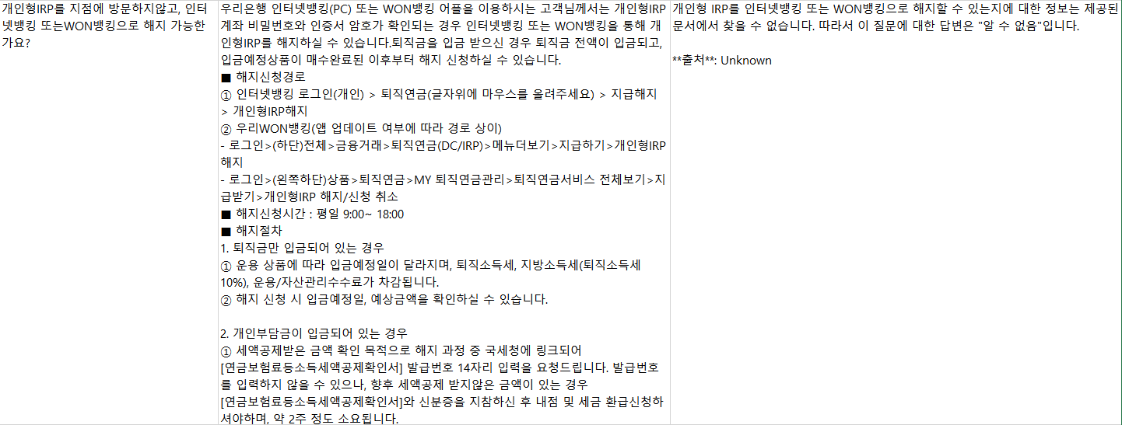
문서는 있는데 둘 다 못 찾음
전처리 전
전처리 후

Slide 5
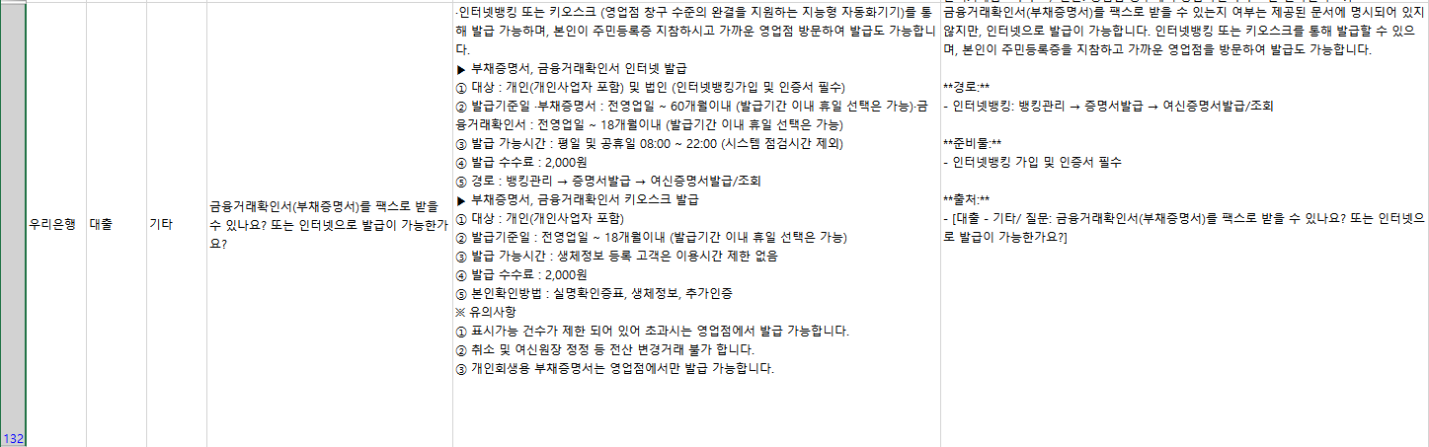
전처리 전 검색 못함

Slide 6
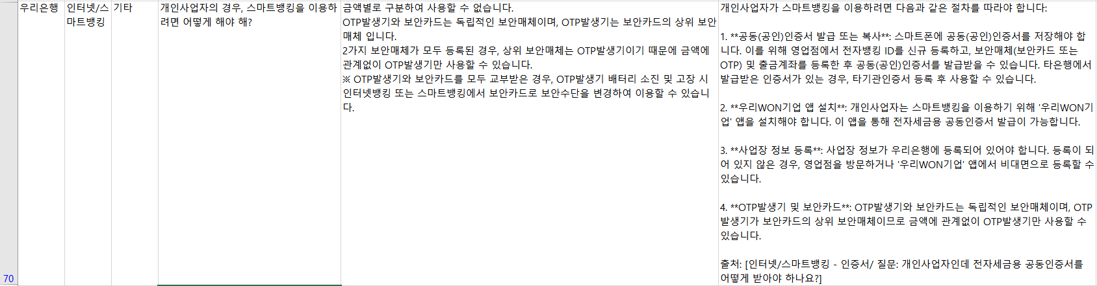
전처리 후 검색 못함

